Slide 1
博士課程教育リーディングプログラム 実世界データ循環学リーダー人材育成プログラム データツールファースト R入門 演習編（解答例付）
名古屋大学
2014/Feb/27

Slide 2
アジェンダ
松丸屋百貨店のその後のケース概要
統合開発ツールの紹介
論点整理
課題１（実習）
解説
課題２（実習）
解説
プレゼンテーション

Slide 3
演習用ケース：松丸屋百貨店のその後
ケース概要：
1日の仕事を終え、机の整理をし始めたあなたのところに、1本の電話。松丸屋百貨店の山口さんでした。
前回の併売分析がややヒットし、社内でもさらにデータを活用しようという機運が出てきました。そこで、山口さんをチームリーダーに、データ分析チームが結成されるそうです。
そんな中、そこそこ手ごたえを感じている外商チームから、もっと効率的に営業したいので、よく来店されるお客様で、購入単価が高いお客様のリストを出せないか、との相談を受けました。
山口さんもここはチャンスです。しかし、データ分析についてまったく経験のない人材ばかりの集団のため、右も左もわかりません。
右往左往しているうちに、明日の10時のプレゼン時間が迫ってきてしまいました。なんとか明日一番でアウトプットを出してもらえないだろうか、というのが山口さんからの相談内容です。

Slide 4
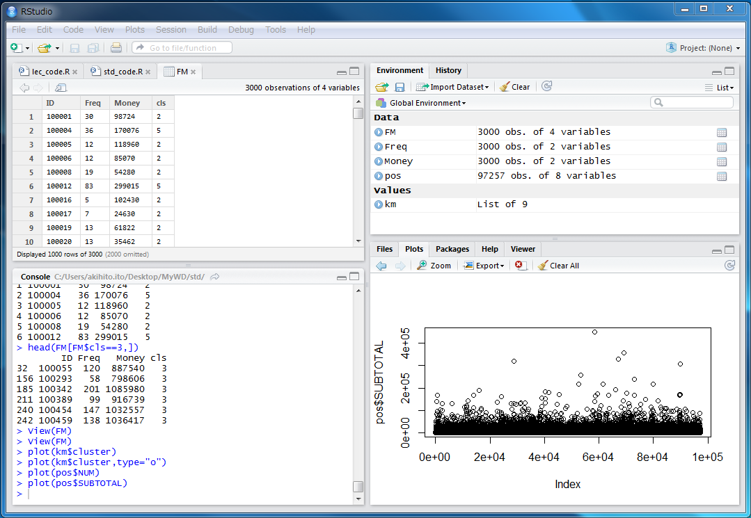
演習に取り組む前に
Rstudioについて
Rを自在に使うための統合開発環境です。
データの中身やソースコードの編集を行います。
変数やデータセットの一覧や、使用コマンドの履歴が表示されます。
ここにコマンドを入力します。
結果もここに表示されます。
グラフやファイル、ヘルプが表示されます。

Slide 5
演習のポイント
課題：
外商チームがほしいのは、来店頻度の高い、 客単価の高いお客様のリスト。
分解すると、
１．来店頻度、客単価での分析
２．来店頻度、客単価での顧客のグルーピング
となります。

Slide 6
演習のポイント
１．来店頻度、客単価での分析
RFM分析：Recently（最近日）、Frequency（頻度）、Monetary（購入金額）を見るマーケティングの古典的手法。
今回は、Freqency（頻度）とMonetary（金額）を、CUSTID（顧客）ごとに計算して、FMデータフレームを作成します。
２．来店頻度、客単価での顧客のグルーピング
クラスタリング分析：K-means法を用いて、先ほど作成したFM表のデータを基に顧客をグルーピングします。最後に、「最も利益を出しそうな顧客のリスト」を作成します。

Slide 7
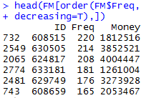
課題１：来店頻度、客単価での分析
課題１のゴール
手順１：データを読み込む（read.table）
手順２：データ型を整える（as.factor/as.Date/plot）
手順３：来店頻度のデータを作る
（paste/unique/table/as.data.frame/dimnames）
手順４：顧客ごとの購入金額のデータを作る（tapply/table/as.data.frame/dimnames）
Freqで降順ソートした結果
手順５：２つのデータを統合する（merge）
その他の便利なおまじない：
統計量：summary データ型：str データ閲覧：head / tail

Slide 8
課題１：来店頻度、客単価での分析
手順１～２ 解答例
# ### ### ### ### ### ### ###
# Section1
# ### ### ### ### ### ### ###
# reading data
pos<-read.table("cw_pos2.csv",header=T,sep=",")
# data preparing
for(i in 1:4){
pos[,i]<-as.factor(pos[,i])
}
pos$Date<-as.Date(pos$Date)
# checking data
summary(pos)
str(pos)
解説
データの読み込み
データ型の修正
データの確認

Slide 9
課題１：来店頻度、客単価での分析
手順３～５ 解答例
# Making Frequency data
pos$Pair<-as.factor(paste(pos$customerID,pos$Date,sep="."))
uni_pos<-pos[unique(pos$Pair),]
freq<-as.data.frame(table(uni_pos$customerID))
dimnames(freq)[[2]][1]<-"ID"
head(freq)
# Making Monetary data
Money<-as.data.frame(tapply(pos$SubTotal,pos$customerID,sum))
Money$ID<-dimnames(Money)[[1]]
dimnames(Money)[[2]][1]<-"Money"
row.names(Money)<-NULL
head(Money)
# Merge Freq and Money
FM<-merge(freq,Money,all=F)
head(FM)
# OUTPUT
head(FM[order(FM$Freq,decreasing=T),])
解説
来店頻度データの作成
customerIDとDateの値の組合せを一意にした上で、customerIDで件数を集計。
dimnamesは、行名、列名を設定する属性です。今回は、mergeするためにIDを設定します。
通算購入金額データの作成
customerIDごとの合計購入金額を集計します。
tapply関数は、集計対象データを、インデックスデータ毎に集計します。
tapply（集計対象データ,インデックスデータ,集計方法）
ここでは、行名をデータとして持ちたいので、IDという列を追加しています。
データの併合
作成したfreqとMoneyをIDをキーにして併合します。
結果の出力
来店頻度の降順でデータを表示しています。

Slide 10
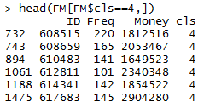
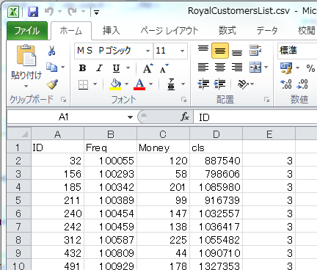
課題２：来店頻度、客単価での顧客のグルーピング
課題２のゴール
手順１：FMデータを整形する（値のNormalization）
（変数-meanをscaleまたはdiff/rangeで割る）
手順２：パッケージを読み込む（library(cluster)）
手順３：分析関数にデータを投入する
文例：km<-kmeans(データセット,グループ数)
※データセットは数値の行列であること
手順４：分析結果を評価する
（上記の例では、kmを実行）
手順５：結果を元のデータに統合する
文例：FM$新しい列名<-結果
手順６：対象のデータを抽出し、保存する（write.table）
その他の便利なおまじない：
統計量：summary データ型：str データ閲覧：head / tail

Slide 11
課題２：来店頻度、客単価での顧客のグルーピング
手順１ 解答例
# ### ### ### ### ### ### ###
# Section2
# ### ### ### ### ### ### ###
# Scaling (Normalization)
nFM<-FM
nFM$Freq<-(nFM$Freq-ean(nFM$Freq))/diff(range(nFM$Freq))
plot(sort(nFM$Freq))
nFM$Money<-(nFM$Money-mean(nFM$Money))/diff(range(nFM$Money))
plot(sort(nFM$Money))
summary(nFM)
解説
データの整形（normalization）
値のNormalizationは、各変数の単位による影響を抑えるための施策です。
左記では、値 - 列の平均 を、最大値 – 最小値で割っています。
今回は、外れ値も含めた分析を行っているからです。
逆に、一般的には標準偏差で割ることが多いと思います。その場合には、scaleという関数が用意されています。
標準偏差を使ったNormalization（scale）
nFM$Freq<-scale(nFM$Freq)

Slide 12
課題２：来店頻度、客単価での顧客のグルーピング
手順１ 解答例
# loading "cluster"
library(cluster)
# K-means
kFM<-kmeans(nFM[,2:3],5)
kFM
# combine kFM to nFM
FM$cls<-kFM$cluster
head(FM[FM$cls==1,])
head(FM[FM$cls==2,])
head(FM[FM$cls==3,])
head(FM[FM$cls==4,])
head(FM[FM$cls==5,])
# OUTPUT
write.table(FM[FM$cls==3,],"royalcustomer.csv“
+ ,sep=",“, row.names=F)
解説
パッケージのロード
K-means法
クラスタリングの代表的な手法であるkmeans法を使用します。
（参考）
K-means法は、
１．K個のクラスター中心とその初期値を適当に与える。
２．すべてのデータについて、k個の中心との距離を求め、最も近いクラスタに分類する。
３．形成されたクラスタの中心を求める
４．中心が変化しなくなるまで2と3を繰り返す。
という処理をします。
したがって、Rのkmeans()関数では、実行するたびにクラスタ名（1~5）が変わります。
csvファイルの出力
write.tableを使います。
出力されたcsvでは、列名がずれます。
Row.namesを設定することにより、行名の列が出力されなくなり、csvで列名行がずれることがなくなります。

Slide 13
山口さんへの報告
「もう、無茶言うなよ～」以外のプレゼンテーションを考えてください。

